Slide 1

REPUBLICA BOLIVARIANA DE VENEZUELA
UNIVERSIDAD CENTRAL DE VENEZUELA
FACULTAD DE HUMANIDADES Y EDUCACIÓN
TRABAJO ESPECIAL DE GRADO
Autor: Bachiller Frank E. Calviño N.
CI: 17.498121
Trabajo presentado ante la Universidad Central de Venezuela, para optar al Título de
“Licenciado en Comunicación Social”
Tutor Académico: Prof. Miguel Ángel Latouche.
Ciudad Universitaria, 11 de noviembre de 2008
EL CUARTO PODER Y SUS ESCLAVOS:
Estudio sobre la construcción del espacio público y su relación con el Estado en democracia.

Slide 2
Abstrac
El presente trabajo de grado, tiene como finalidad estudiar, de una manera empírico analítica, los elementos que comprenden la construcción del espacio público en democracia. A lo largo del mismo se realizará una revisión exploratoria de los conceptos sobre “lo público” y “lo privado”, la noción de “democracia” como sistema de gobierno y la concepción del espacio público democrático y los factores que lo construyen y lo orientan. Siempre desde una perspectiva cimentada en el estudio del fenómeno comunicacional.
The following work it’s meant to study the phenomena of the public sphere, from an empiric-analytic perspective, based upon the elements that construct this public sphere in democracy. In order to do so, we will do a theoretical review of the elements involved in this phenomena; concepts such as “public” and “private”, the idea of “democracy” as a political system, and finally, the construction of the public sphere in democracy. Always from a perspective based upon the study of the communicational phenomena.

Slide 3
Objetivos
Llegar a una aproximación en la definición de lo público y lo privado.
Llegar a una aproximación en la definición de espacio público y privado.
Llegar a una aproximación al concepto de democracia
Estudiar la relación espacio público en democracia y los elementos que la componen.
Llegar a una aproximación a la definición de espacio público en democracia.
Estudiar el rol del espacio público en democracia, y su relación con el Estado democrático y al hacerlo, intentar plantear una visión diferente sobre el papel de los MCS dentro del espacio público.

Slide 4
Introducción
¿Por qué estudiar el espacio público en democracia?
La comprensión del espacio público en democracia, es la comprensión del método utilizado por la sociedad para, de manera colectiva y a través de instrumentos de comunicación, dirimir sus diferencias.
“Por el espacio público nos queremos referir, en primeros términos, a un espacio en nuestra vida social donde algo cercano a la opinión pública puede formarse” (Habermas, 1946)
Esto reviste una importancia considerable para todos aquellos que deseen estudiar el fenómeno de la comunicación social dentro de sistemas democráticos. Pues es, en esencia, en el espacio público que la sociedad se comunica como sociedad. Allí se manifiesta colectivamente y allí se gesta y genera la expresión de su opinión, la opinión pública.

Slide 5
Secuencia Lógica
El espacio público
Lo público
Lo privado
¿Pero cómo se puede estudiar el espacio público en democracia?
Teoría de la brecha
El espacio público
La democracia
El espacio público en democracia
Conclusiones
De manera que podamos estudiar el fenómeno del espacio público en democracia, con cierta eficacia, estando claros en las limitaciones propias de un trabajo de grado, procederemos a trabajar descomponiendo sus partes y analizando individualmente cada una de ellas. Intentaremos abordar este fenómeno, desde una perspectiva empírico analítica, separando cada uno de sus elementos y revisándolo de manera ordenada. De esta forma obtendremos un conocimiento autocorrectivo y progresivo, que es más compatible con el estudio de la ciencias humanas o sociales.
El espacio público
El espacio privado
El espacio en continuum
Así pues para poder descomponer el fenómeno de una manera ordenada, seguiremos una secuencia lógica que será la siguiente…
Definición tentativa de Espacio Público

Slide 6
La democracia
ATENAS
ESPARTA
¿Qué entendemos por democracia?
La distribución del poder
El ejercicio popular directo del poder
Definición tentativa de democracia

Slide 7
El espacio público en democracia
Los elementos
El problema del sistema de gobierno
Pluralidad
Democracia Representativa
Democracia Popular directa
Campo de negociación
Sustento legal
UN JUEGO COOPERATIVO

Slide 8
Conclusiones
Resumen Capitulo I
El dilema del Cuarto Poder
Resumen Capitulo II
Resumen Capitulo III
Una mirada a los MCS dentro del espacio público en democracia
Objetivos del espacio público en democracia , función y reflexiones.

Slide 9
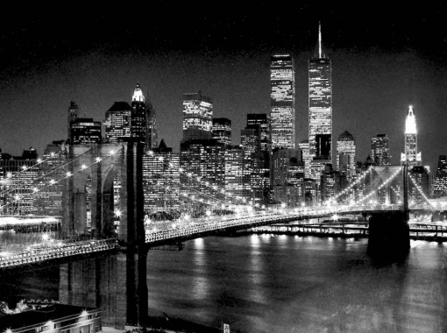
Capítulo I
La gran brecha: Privado o Público

Slide 10
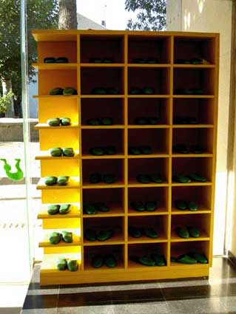
Capítulo I La gran brecha: Privado o Público
El problema cultural
Veamos algunos ejemplos…
¿Qué entendemos nosotros por privado y público?
Armario de Zapatos a la entrada de un preescolar en Kioto
Costumbres Japonesas
Cuando era niño ¿celebraban su cumpleaños?
Lo privado:
¿Es lo que hacemos en nuestra casa, de manera individual y/o con nuestra familia?
No existe una definición OFICIAL de “lo privado” y “lo público”. Y aquello que puede ser considerado como “público” dentro de una determinada sociedad, resulta o puede resultar ser “privado” según las costumbres de otro pueblo.
Si 44%
No 54%
Cuando se sienta en el cuarto de baño, ¿Cuánto baja sus pantalones? Hasta las rodillas: 19 % Hasta los tobillos: 13 % Me los quito: 33 %
Lo público:
¿Es lo que hacemos en la calle de manera colectiva y/o con la sociedad?
¿A qué edad una mujer o un hombre se convierten en personas de "mediana edad"? De 30-34: 51% De 35-39: 40%
“Within the sanctity of home” Vid Steinberger. 1999
FUENTE: Nihon no Hyoujun ¿Qué es normal en Japón?: Web page research experiment. http://www.quirkyjapan.or.tv/

Slide 11
Capítulo I
Acciones que afectan la vida en colectivo
CONVIVENCIA
Por esto no podemos hablar de una definición única y OFICIAL de espacio público, porque el espacio público se define, en primeros términos, sobre el conjunto de nociónes sobre “lo público” que tiene determinada sociedad. Y estas nociones se construyen en base a una razón de utilidad que es la razón práctica de la convivencia.
Las costumbres individuales no son necesariamente iguales y como el ser humano necesita vivir en sociedad, deben crearse reglas. Estas reglas son las costumbres colectivas: La moral. Es de allí que se desprende “lo público”.
Acciones que no afectan la vida en colectivo
Normas que las regulan
Se dejan a discreción del individuo
Ética
Ethikos
Moral
Costumbres
Mor / Moris
Espacio Privado
Espacio Público
Lo Público

Slide 12
Capítulo I
La Esfera Pública:
Comprende las costumbres o moral del colectivo.
La Esfera Privada:
Es nuestra para experimentar y guiarnos por nuestra propia ética de la vida.

Slide 13
Capítulo I
La teoría de la brecha
Aristóteles y el Bios Politikos:
El ser humano recibe dos vidas, la natural que recibe al nacer y la política que recibe al interactuar en sociedad.
El espacio Privado
El espacio Público
Aquello que es suyo IDION
Aquello que es comunal KOINON
La definición aristotélica del hombre no sólo no guardaba relación, sino que se oponía a la relación experimentada en la vida familiar (Arendt,1985: pp 40)

Slide 14
Capítulo I
“Efectivamente, una gran cantidad de profundos y serios estudios han demostrado, como los autores del canon- Aristóteles, Hobbes y Rosseau entre otros tantos- asumieron sin mayores argumentos, que las preocupaciones de la familia y aquellas de la autoridad pública son por mucho independientes las unas de las otras” (Steinberger, 1999. pp 299)
¿Afecta esto a la convivencia en colectivo?
Definitivamente
SI
Entonces ¿lo privado nunca afecta a lo público y viceversa?
¿Qué pasaría si yo, dentro de “la santidad de mi hogar” comiera gente?
Cuando afecta la convivencia en colectivo lo privado se vuelve público y la frontera se borra. Los temas de la esfera privada que rompen en exceso con la costumbre (moral) afectan la convivencia y son tratados como problemas colectivos.
¿Es un problema privado, mío particular o la sociedad intervendría?

Slide 15
Capítulo I
El espacio en continuum
Ética del Gobernante
Vs
Moral
Ética del Hombre común
Vs
Moral
Ambos plantean
Partiendo de lo anterior podemos comenzar a proponer la teoría de un espacio en continuum, un espacio donde lo público y lo privado esta simplemente dividido por umbrales, o puntos de quiebre, dentro de la convivencia social. Un espacio en el que no existe tal división sino más bien, maneras de actuar. (Vid Steinberger 1999)
“El fin justifica los medios”
La paradoja de
El Príncipe y La Mandrágora.
Gobernante
Hombre común
No altera significativamente la convivencia
Altera significativamente la convivencia

Slide 16
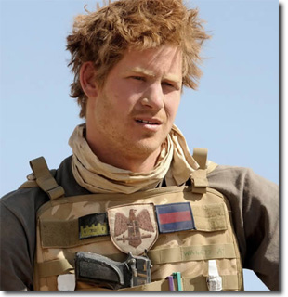
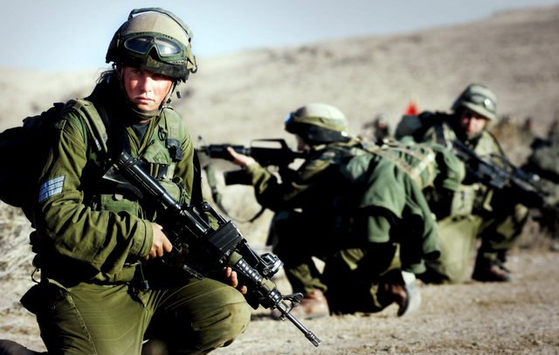
Capítulo I
¿Porqué la diferencia?
La llegada del Príncipe Harry fue tomada como una gran gesto de coraje y subió significativamente la moral de las tropas británicas. Fue referido por los medios ingleses como una gran noticia positiva a favor de la victoria occidental.
La propuesta de los umbrales tiene como intención plantear la posibilidad de una explicación, fundamentalmente práctica al problema del impacto relativo que producen las acciones del individuo en lo público. Intentado partir de la diferencia existente en la alteración de la convivencia colectiva que generan, aún con la misma acción, dos individuos dentro de una misma sociedad.
Príncipe Harry de Inglaterra. Foto tomada durante su servicio militar en Iraq.
Soldado británica del Batallón Karbala. Regimiento especial. Kirbuk
La intención es simplemente plantear, a modo exploratorio, unos parámetros que puedan dar una respuesta razonada y coherente a la pregunta fundamental de porque dos individuos que realicen la misma acción afectando la convivencia en colectivo, no suelen necesariamente, tener los mismos resultados.
La llegada de los regimientos especiales, altamente entrenados y con la responsabilidad de asumir lo más duro del combate a un alto costo en vidas humanas, pasó relativamente desapercibida.

Slide 17
Capítulo I
Tomando como medida el problema de la convivencia, pudiésemos hablar de dos factores que parecen determinar que tanto pueden influir las acciones de determinada persona en la suma total de la convivencia colectiva.
La acción del individuo
La exposición
La referencialidad
¿Qué tanto de las acciones de este individuo puede llegar a ser conocido por la sociedad?
Punto donde se vuelve pública una acción individual pues afecta la convivencia en colectivo de la sociedad.
¿Qué espera la sociedad de este individuo en base al rol que se le ha asignado dentro de la convivencia colectiva?

Slide 18
Capítulo I
Así parece plausible entonces, proponer la idea de manejar al espacio público y al privado como parte de una misma esfera, en el lugar de las tradicionales dos esferas distintas, y entenderlo simplemente como secciones determinadas de un mismo todo, la esfera de la convivencia en colectivo.
El espacio Privado
El espacio Público
El espacio Privado
El espacio Público
No se afecta la convivencia
Se afecta la convivencia

Slide 19
Capítulo I
Podríamos decir entonces que, el espacio público, pudiese entenderse como el espacio en el que se realizan acciones que afectan la convivencia en colectivo.

Slide 20
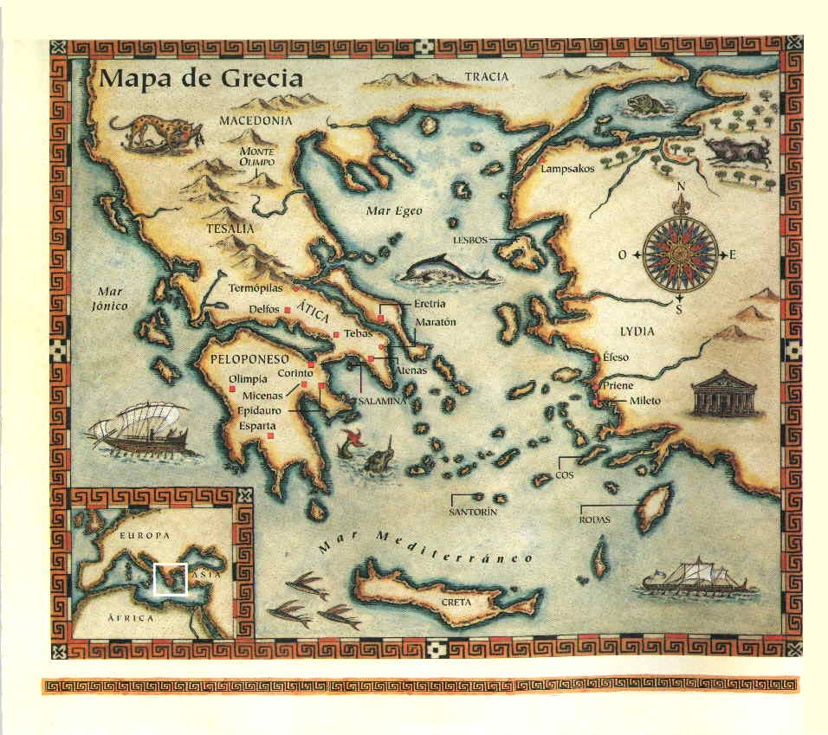
Capítulo II
Del Ágora al comedor y de Licurgo a Solón…

Slide 21
Capítulo II
Los orígenes: Grecia y el por qué de la democracia…
¿Qué podemos entender por democracia?
Tradicionalmente se ha entendido a la democracia como el gobierno del pueblo. Las características que la diferencian de otros sistemas son universalmente reconocidas como:
la igualdad entre los ciudadanos y de estos ante la ley
¿Originalmente cuál era la promesa de la democracia?
la posibilidad de la elección libre y directa de los cargos públicos así como la postulación de cualquier ciudadano a estos cargos
la comprensión de que el poder soberano del Estado reside únicamente en el pueblo

Slide 22
Capítulo II
Grecia como origen del concepto…
ATENAS
ESPARTA
Solón
Licurgo
¿Por qué Atenas y Esparta?

Slide 23
Capítulo II
Deben escoger un sistema común de gobierno que garantice la convivencia entre las distintas tribus.
Crecen y deben enfrentar problemas de supervivencia: alimento, animales salvajes, agua, etc.
Tribus
La salida ateniense: Solón y la reforma
Se unen varias tribus y conforman una
POLIS
Buscan la seguridad agrupándose
SINECISMO
Se establece el sistema aristocrático.
Las condiciones favorecen una explosión demográfica
Primera Gran Crisis Social
En la seguridad de la Polis la población se incrementa, se aumenta el consumo de recursos y colapsa la economía basada en la agricultura de subsistencia

Slide 24
Capítulo II
La salida ateniense: Solón y la reforma
Nobleza
Nobleza y Potentados
El Bulé
Los Aerópagos
Ejército
La Eclésia
El Colegio de Arcontes
El Colegio de Estrategos
La Heliea

Slide 25
Capítulo II
La reforma de Solón logrará:
Dividir el poder del Estado de manera que no quede concentrado en un solo grupo
Liberar a los campesinos de las cargas al prohibir la esclavitud por deuda
Dar el primer paso para penetrar la razón divida de la nobleza para ejercer el poder absoluto
Entregarle al pueblo estructura primitivas de control político y de intervención en las decisiones estadales (Eclesia a nivel legislativo y Helia a nivel jurídico)

Slide 26
Capítulo II
La reforma de Solón será luego profundizada por Clístines, hecha más “democrática” resuelto el problema de la “timocracia” e inmortalizada por Pericles en un impresionante discurso.
Tenemos un régimen político que no emula las leyes de otros pueblos, y que más que imitadores somos un modelo a seguir. Su nombre, debido a que el gobierno no depende de unos pocos sino de una mayoría, es democracia. En los asuntos privados la igualdad, conforme a nuestras leyes, alcanza a todo el mundo, mientras que en la elección de los cargos públicos no anteponemos las razones de clase a las del mérito personal; conforme del prestigio del que goza cada ciudadano en su actividad; y tampoco nadie, en razón de su pobreza, encuentra obstáculos debido a la oscuridad de su condición social, si está en condiciones de prestar un servicio a la ciudad.
Oración fúnebre de Pericles

Slide 27
Capítulo II
Licurgo y el comedor…
La constitución de Licurgo 750 a. de J.C.
Reducción del poder del Rey
Diarquía
Apolo había dicho a Licurgo en Delfos que el poder, era únicamente, del pueblo espartiota.
Gerusia
Funciones religiosas y festivas únicamente
Ciudadanos Espartiotas (Demos)
Eforado
Pella

Slide 28
Capítulo II
Ciudadano en Esparta era todo aquel que:
Poseyera al menos un lote de tierra (Había 9.000)
Cumpliera con la renta en fanegas de trigo, vino, leche, cereales y dinero para cubrir su cuota en los comedores
Cumpliera con sus responsabilidades militares
Ejerciera algún oficio considerado digno y útil

Slide 29
Capítulo II
Pareciera que el objetivo fundamental del sistema ateniense era el de distribuir el poder de una manera justa, o al menos una manera que generara la mayor estabilidad para la convivencia colectiva.
El sistema ateniense reconocía la diferencia y partía de la necesidad del consenso, para poder alcanzar un mínimo de estabilidad en la convivencia colectiva. El debate era el instrumento para alcanzar el consenso entre los diversos grupos que integraban la sociedad: nobleza, burguesía (comerciantes y terratenientes) y pueblo (campesinos y artesanos).
¿ Y cuál es la diferencia?
El sistema espartano partía de la noción de que el pueblo espartano era el único líder de la nación espartana. Por lo tanto y como único líder, se unificó la noción de pueblo y se negó y excluyó cualquier individuo diferente a esta noción. Se estandarizó al individuo para poder hablar en nombre de todos y se entregó la tarea de velar por ello al eforado, quién pronto terminó convirtiéndose en “la voz del pueblo”.
El sistema espartano por su parte simplemente planteaba el problema del derecho del pueblo a gobernarse a si mismo.

Slide 30
Capítulo II
Un sistema en el cual el poder se distribuye de forma justa entre los factores que constituyen el Estado, buscando como fin último el beneficio colectivo, por método del consenso de la mayoría, pero partiendo del respeto y reconocimiento del individuo y de la discusión de las diferencia en el espacio público.

Slide 31
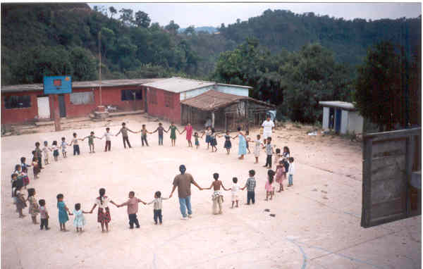
Capítulo III
El espacio público en democracia: Un juego cooperativo

Slide 32
Capítulo III
El problema del sistema de gobierno
El espacio público no genera debate sino validación
El espacio público se convierte en arena para la obtención del consenso
La manera como esté orientada la democracia determinará la conformación del espacio público.
La democracia
Orientada a la voluntad popular
Orientada a la búsqueda del consenso
Homogeniza, no reconoce la diferencia, la voz del pueblo es una sola y su voluntad es ley
Heterogénea, reconoce la diferencia y la respeta. Se debate para obtener el consenso de la mayoría.

Slide 33
Capítulo III
El problema del Sistema de Gobierno
No busca consenso
La democracia popular
Debe validarse sobre la noción de pueblo
Espacio público de validación
Debe validarse sobre la noción del consenso
La democracia
Espacio Público de diálogo
Busca Consenso

Slide 34
Capítulo III
El problema del sistema de gobierno
El espacio público arena donde se tratan los temas que afectan la convivencia en colectivo
Democracia
El Objetivo del bien común
La noción de libertad del individuo
El método del consenso
La democracia establece como método para dirimir las diferencias el método del consenso de la mayoría
El espacio público en democracia

Slide 35
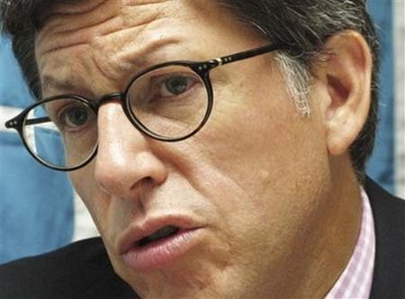
Capítulo III
Los elementos
La pluralidad
La libertad en positivo
Reconocimiento de la diferencia
Posibilidad del consenso
Informe de Human Rigths Watch
“… para adoptar un amplio espectro de medidas que han debilitado garantías fundamentales establecidas en la constitución de 1999”
“La discriminación política ha sido una característica definitoria de la presidencia de Chávez…”
José Miguel Vivanco Dir. Para las Américas de HRW

Slide 36
Capítulo III
Los elementos
Campo de Negociación
SQ
SQ
Zona de Acuerdo
PR
O I
O I
PR

Slide 37
Capítulo III
Juego Suma Cero VS Juegos Cooperativos
Suma Cero
Yo gano absolutamente / el otro pierde absolutamente
Yo pierdo absolutamente / el otro gana absolutamente
Juegos Cooperativos
Yo cedo y gano parcialmente / el otro cede y gana parcialmente
Yo no cedo y pierdo / el otro no cede y pierde
Uno no cede y gana y el otro cede y pierde

Slide 38
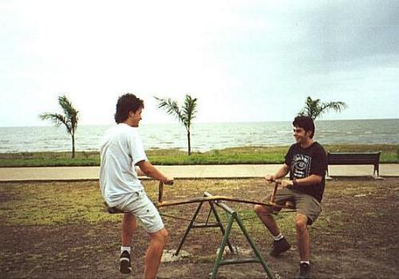
Capítulo III
La democracia es un juego cooperativo

Slide 39
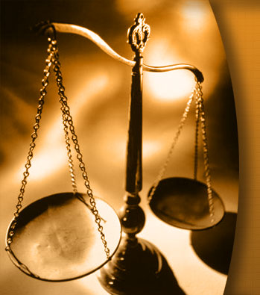
Capítulo III
El marco legal
Dos conceptos de libertad
En Positivo
En Negativo
Es la no restricción de opciones
Es la suma de opciones posibles y realizables por el individuo dentro de la lista total de opciones

Slide 40
Capítulo III
El marco legal
“Son los medios de comunicación los que hacen que el ejercicio de la libertad de expresión se convierta en una realidad”
Compulsory Membership in an Association
Prescribed by Law for the Practice of Journalism,
Inter-American Court of Human Rights, Adv. Opn.
OC-5/83 of 13 Nov. 1985, Series A no. 5,
reprinted in 7 Human Rights Law Journal (1986),
74 and in 8 EHRR 165.

Slide 41
Capítulo III
¿Podríamos plantearnos…?
Sería posible proponer entonces, como principal tarea de los medios en democracia, asistir en su rol de administradores del espacio público, al cumplimiento de la principal función que es la obtención del CONSENSO por el método del diálogo
Los Medios de Comunicación Social como administradores del espacio público
El espacio público en democracia tiene funciones que los medios deberían ayudar a cumplir

Slide 42
Capítulo III
El espacio público en democracia parece tener como función principal, la resolución de los temas que afectan la convivencia en colectivo (los temas del espacio público) a través del método democrático del diálogo entre iguales, partiendo del reconocimiento de la diferencia y dirigido hacia la obtención del consenso en pro del bien común.

Slide 43
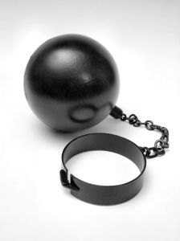
Capítulo IV
Conclusiones

Slide 44
Capítulo IV
Obj 5
Pluralidad
Obj 6
Campo de negociación
M C S
Obj 4
Sustento Legal
El espacio público en democracia
Obj 2
Obj 3
Espacio Público
El método del consenso
Lo público
El problema de la convivencia
La Democracia
Obj 1
Lo privado

Slide 45
Capítulo IV
El espacio público en democracia tiene la función de resolver los temas que afectan la convivencia en colectivo, a través del método del consenso de la mayoría, partiendo del diálogo entre iguales y del reconocimiento de las diferencias.
Pareciera que los MCS en democracia, al tener naturalmente que buscar los fines del espacio público, terminan no siendo el cuarto poder, sino los servidores de este.

Slide 46
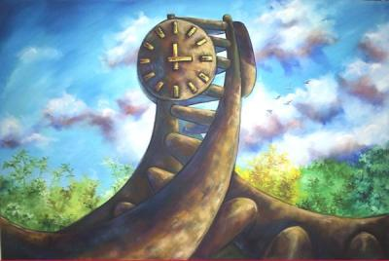
Gracias !

